Slide 1


ספריית פיג'מה קוראת לכם
שם הספר: יקינתון
עם: מיכל גפנר בליווי: טל בלכרוביץ
כתבה: שהם סמיט , איירה: רוני פחימה, הוצאת כנרת זמורה-ביתן
אם יש לכם בבית את הספר "יקינתון" הביאו אותו אתכם
Notes:
כתבו את המלל בהתאם ואת הציוד הדרוש.

Slide 2


Slide 3

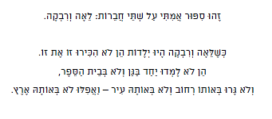

Slide 4



Slide 5



Slide 6
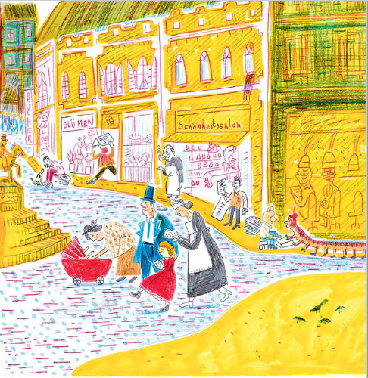

Slide 7


Slide 8
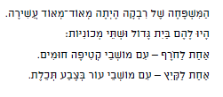


Slide 9



Slide 10
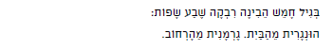


Slide 11
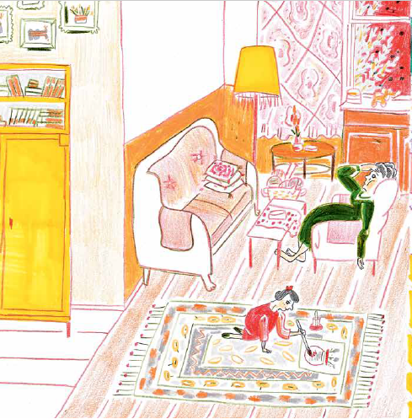
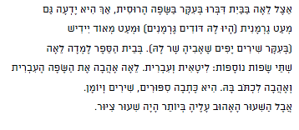

Slide 12
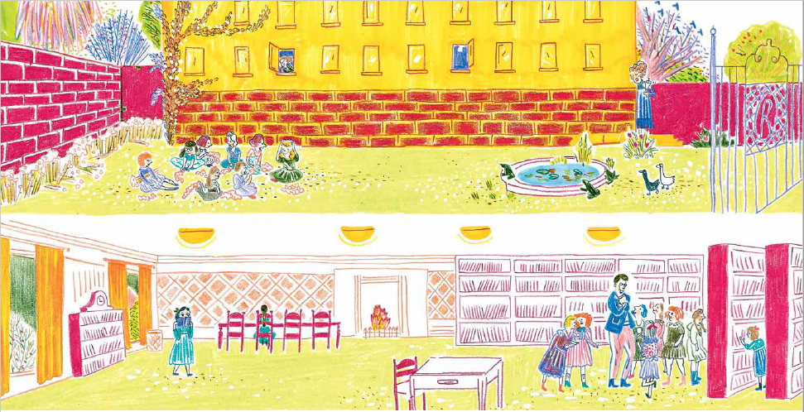

Slide 13
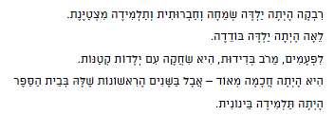

Slide 14

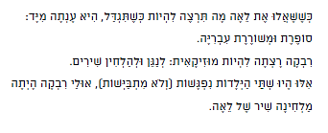

Slide 16



Slide 17
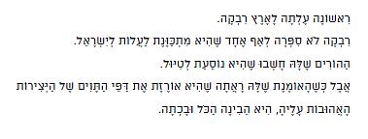



Slide 18
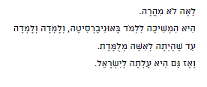



Slide 19



Slide 20


Slide 21

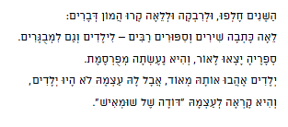

Slide 22

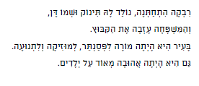

Slide 23



Slide 24



Slide 25

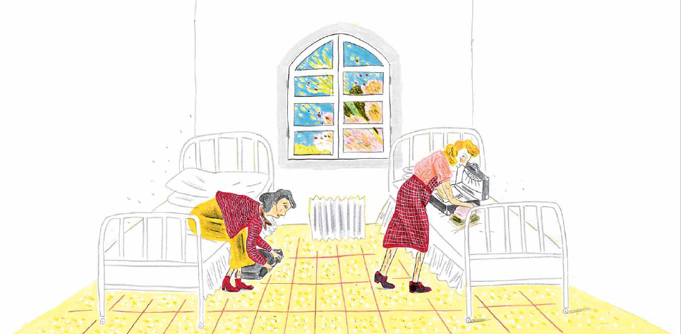

Slide 26



Slide 27



Slide 28
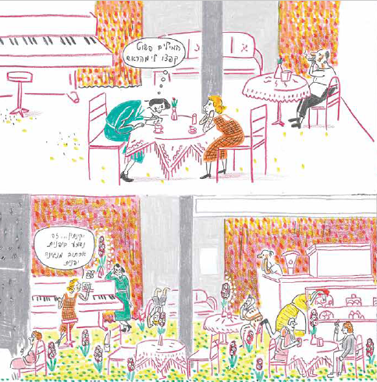



Slide 29


Slide 30
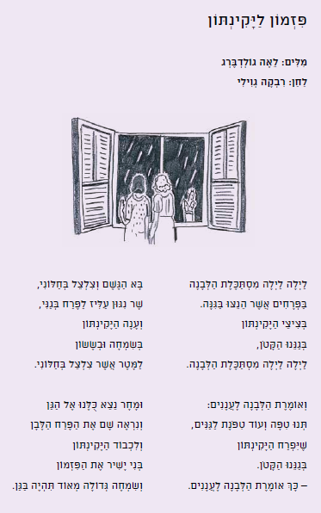

Slide 31
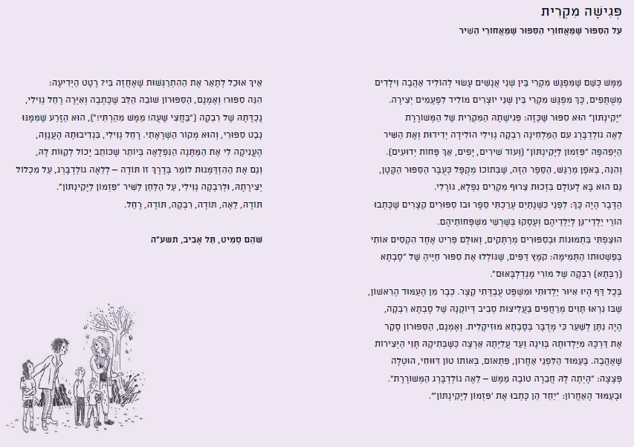

Slide 32
איורים ותמונות: shutterstock

